Slide 1
《算法分析与设计》
Analysis and Design of Computer Algorithms
中南大学计算机学院
School of Computer Science and Engineering
Central South University
主讲：李敏
联系方式：limin@mail.csu.edu.cn
15257578@qq.com
课程学习交流群： 1055342934

Slide 2
回溯法(Backtracking)
有“通用的解题法”之称。
回溯法的基本做法是搜索，或是一种组织得井井有条的，能避免不必要搜索的穷举式搜索法。这种方法适用于解一些组合数相当大的问题。
回溯法指导思想——走不通，就掉头。

Slide 3
回溯法(Backtracking)
回溯法是从初始状态出发，按照深度优先搜索的方式，根据产生子结点的条件约束，搜索问题的解。当发现当前结点不满足求解条件时，就回溯，尝试其他的路径。回溯法是一种“能进则进，进不了则换，换不了则退”的搜索方法。
回溯法指导思想——走不通，就掉头。

Slide 4
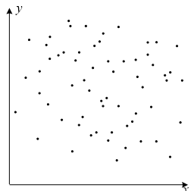
回溯法(Backtracking)
（1）解空间
解空间：顾名思义，就是由所有可能解组成的空间。
解空间越小，搜索效率越高。
解空间越大，搜索的效率越低。

Slide 5
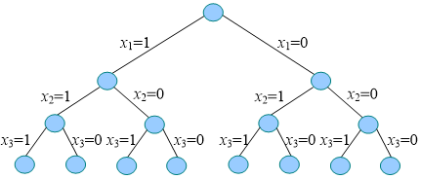
回溯法(Backtracking)
问题的解空间通常由很多可能解组成，不能毫无章法，像无头苍蝇一样乱飞乱撞去寻找最优解，盲目搜索的效率太低。需要按照一定的套路，即一定的组织结构搜索最优解，如果把这种组织结构用树形象地表达出来，就是解空间树。

Slide 6
回溯法(Backtracking)
例如，3个物品的0-1背包问题，解的组织形式为{x₁，x₂，x₃}。解分量x_{i}的取值范围x_{i}=0或x_{i}=1。x_{i}=0表示第i个物品不放入背包，x_{i}=1表示第i个物品放入背包，因此x_{i}∈{0，1}。
3个物品的0-1背包问题，所有可能解：{0，0，0}，{0，0，1}，{0，1，0}，{0，1，1}，{1，0，0}，{1，0，1}，{1，1，0}，{1，1，1}。

Slide 7
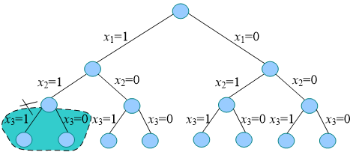
回溯法(Backtracking)
（2）搜索解空间
隐约束(剪枝函数)：对能否得到问题的可行解或最优解做出的约束。如果不满足隐约束，说明得不到问题的可行解或最优解，就没必要再沿着该结点的分支进行搜索，相当于把这个分支剪掉了。实质上不是剪掉该分支，而是不再搜索该分支。

Slide 8
回溯法(Backtracking)
回溯法在问题的解空间树中，按深度优先策略，从根结点出发搜索解空间树。
算法搜索至解空间树的任意一点时，先判断该结点是否包含问题的解。
如果肯定不包含，则跳过对该结点为根的子树的搜索，逐层向其祖先结点回溯；
否则，进入该子树，继续按深度优先策略搜索。
直到根结点的所有子树都已被搜索。

Slide 9
深度优先搜索
起始节点

Slide 10
深度优先搜索
起始节点
d f
1 |
|
|
|
|
|
|
|

Slide 11
深度优先搜索
起始节点
d f
1 |
|
|
2 |
|
|
|
|

Slide 12
深度优先搜索
起始节点
d f
1 |
|
|
2 |
|
3 |
|
|

Slide 13
深度优先搜索
起始节点
d f
1 |
|
|
2 |
|
3 | 4
|
|

Slide 14
深度优先搜索
起始节点
d f
1 |
|
|
2 |
|
3 | 4
5 |
|

Slide 15
深度优先搜索
起始节点
d f
1 |
|
|
2 |
|
3 | 4
5 | 6
|

Slide 16
深度优先搜索
起始节点
d f
1 |
|
|
2 | 7
|
3 | 4
5 | 6
|

Slide 17
深度优先搜索
起始节点
d f
1 |
8 |
|
2 | 7
|
3 | 4
5 | 6
|

Slide 18
深度优先搜索
起始节点
d f
1 |
8 |
|
2 | 7
|
3 | 4
5 | 6
|

Slide 19
深度优先搜索
起始节点
d f
1 |
8 |
|
2 | 7
9 |
3 | 4
5 | 6
|

Slide 20
深度优先搜索
起始节点
d f
1 |
8 |
|
2 | 7
9 |10
3 | 4
5 | 6
|

Slide 21
深度优先搜索
起始节点
d f
1 |
8 |11
|
2 | 7
9 |10
3 | 4
5 | 6
|

Slide 22
深度优先搜索
起始节点
d f
1 |12
8 |11
|
2 | 7
9 |10
3 | 4
5 | 6
|

Slide 23
深度优先搜索
起始节点
d f
1 |12
8 |11
13|
2 | 7
9 |10
3 | 4
5 | 6
|

Slide 24
深度优先搜索
起始节点
d f
1 |12
8 |11
13|
2 | 7
9 |10
3 | 4
5 | 6
14|

Slide 25
深度优先搜索
起始节点
d f
1 |12
8 |11
13|
2 | 7
9 |10
3 | 4
5 | 6
14|15

Slide 26
深度优先搜索
起始节点
d f
1 |12
8 |11
13|16
2 | 7
9 |10
3 | 4
5 | 6
14|15

Slide 27
深度优先搜索: 代码
DFS(G)
{
for each vertex u
{
u.color = WHITE;
}
time = 0;
for each vertex u
{
if (u.color == WHITE)
DFS_Visit(u);
}
}
DFS_Visit(u)
{
u.color = GREY;
time = time+1;
d[u] = time;
for each v ∈ u.Adj[]
{
if (v.color == WHITE)
DFS_Visit(v);
}
u.color = BLACK;
time = time+1;
f[u] = time;
}

Slide 28
回溯法(Backtracking)
回溯法在问题的解空间树中，按深度优先策略，从根结点出发搜索解空间树。
算法搜索至解空间树的任意一点时，先判断该结点是否包含问题的解。
如果肯定不包含，则跳过对该结点为根的子树的搜索，逐层向其祖先结点回溯；
否则，进入该子树，继续按深度优先策略搜索。
直到根结点的所有子树都已被搜索。

Slide 29
回溯法(Backtracking)
求问题所有解：要回溯到根，且根结点的所有子树都已被搜索遍才结束。
求任一解：只要搜索到问题的一个解就可结束。
回溯算法设计过程
step1 确定问题的解空间；
step2 确定结点的扩展规则；
step3 搜索解空间。

Slide 30
问题的解空间
如何构建给定问题的解空间？
例如：有n个物体的01背包问题
问题解空间是所有长度为n的二值向量构成的集合
如n=3时，问题解空间为{(0,0,0),(0,1,0),(1,0,0),(0,1,1),(1,0,1),(1,1,0),(1,1,1)}
如何在解空间中组织这些解？
二叉树

Slide 31
问题的解空间
每一条从根节点到叶子节点的路径对应问题的一个解。
A
1
0
B
C
1
0
0
1
D
E
F
G
1
0
1
0
1
0
1
0
H
I
J
K
L
M
N
O

Slide 32
问题的解空间
如 n=3, W=[16,15,15], P=[45,25,25], M=30 的01背包问题
初始时，从A开始，称A为“活结点”（或“扩展结点”），然后A向下扩展到B，B到D，发现D是一个“死节点”（为什么？）
A
1
0
B
C
1
0
0
1
D
E
F
G
1
0
1
0
1
0
1
0
H
I
J
K
M
L
N
O

Slide 33
问题的解空间
A
返回到最近的活结点B，然后向E扩展（此时E成为了活结点，接着向J扩展）。
J是死结点，所有返回到E，从E向K扩展（得到了一个可行解，对应背包内容物价值45）。
返回到E（此时E节点由于不能继续扩展，变成了死结点）。
1
0
B
C
1
0
0
1
D
E
F
G
1
0
1
0
1
0
1
0
H
I
J
K
M
L
N
O

Slide 34
问题的解空间
A
返回到B，B成为死结点。
返回到A，向C（活结点）扩展，然后向F扩展…
1
0
B
C
1
0
0
1
D
E
F
G
1
0
1
0
1
0
1
0
H
I
J
K
M
L
N
O

Slide 35
使用回溯法的基本步骤
（1）基于给定的问题，定义问题解空间。
（2）定义解空间的结构，用特定数据结构（树）进行组织。
（3）使用深度优先方法搜索解空间，并利用限制条件避免多余的搜索。

Slide 36
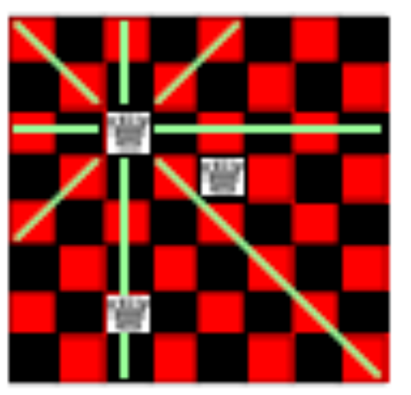
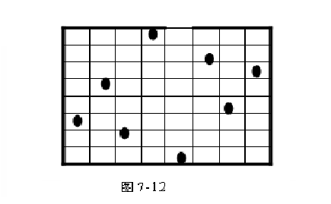
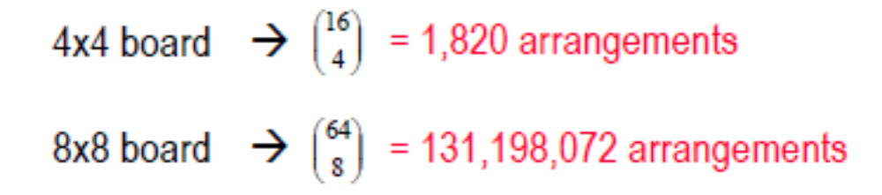
N皇后问题
  n皇后问题:要在n*n的国际象棋棋盘中放n个皇后，使任意两个皇后都不能互相吃掉。规则：皇后能吃掉同一行、同一列、同一对角线的任意棋子。求所有的解。
如何求解？
有组织地生成所有可能的摆法（arrangements)
检查这些摆法是否可行

Slide 37
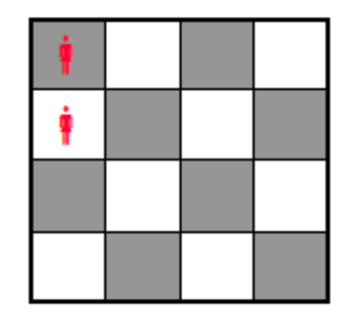
N皇后问题
如果我们做得聪明一点，就可以极大地缩减搜索空间
比如说，任何在 (1,1) 和 (2,1) 的位置放上皇后的摆法都是错误的
此时我们没有必要考虑其他皇后的放置方法，所以可以将12种摆法从搜索空间中除去
如果某一步的选择不能导向最终的解，返回到上一步并尝试另外一种选择。

Slide 38
8皇后问题
设八个皇后为x_{i}，分别在第i行(i=1，2，3，4……，8)；
问题的解状态：可以用(1,x₁)，(2,x₂)，……，(8,x₈)表示8个皇后的位置；
  由于行号固定，可简单记为：(x₁,x₂,x₃,x₄,x₅,x₆,x₇,x₈)；
问题的解空间：(x₁,x₂,x₃,x₄,x₅,x₆,x₇,x₈)，1≤x_{i}≤8(i=1，2，3，4……，8)，共8⁸个状态；
约束条件：八个(1,x₁),(2,x₂) ,(3,x₃),(4,x₄) ,(5,x₅), (6,x₆) , (7,x₇), (8,x₈)不在同一行、同一列和同一对角线上。
原问题即：在解空间中寻找符合约束条件的解状态。
按什么顺序去搜？
  目标是没有漏网之鱼，尽量速度快。

Slide 39
8皇后问题
a 盲目的枚举算法
  通过8重循环模拟搜索空间中的8⁸个状态；
  按枚举思想，以DFS的方式，从第1个皇后在第1列开始搜索，枚举出所有的“解状态”：
    从中找出满足约束条件的“答案状态”。
约束条件？
  不在同一列：x_{i}≠x_{j}；
  不在同一主对角线上：x_{i}-i ≠ x_{j}-j；
  不在同一负对角线上：x_{i}+i ≠ x_{j}+j。
枚举得有个顺序，否则轻则有漏的、重复的；重则无法循环表示。
  违规的情况可以整合改写为：
    abs(x_{i} - x_{j})=abs( i-j )) or (x_{i} = x_{j})

Slide 40
a 盲目的枚举算法
check(a[],n)
{int i,j;
for (i=2;i<=n;i++)
for(j=1;j<=i-1;j++)
if (a[i]=a[j]) or
(abs(a[i]-a[j])=abs(i-j))
return(0);
return(1);
}
queen1( )
{
int a[9];
for (a[1]=1;a[1]<=8;a[1]++)
for (a[2]=1;a[2]<=8;a[2]++)
for (a[3]=1;a[3]<=8;a[3]++)
for (a[4]=1;a[4]<=8;a[4]++)
for (a[5]=1;a[5]<=8;a[5]++)
for (a[6]=1;a[6]<=8;a[6]++)
for(a[7]=1;a[7]<=8;a[7]++)
for(a[8]=1;a[8]<=8;a[8]++){
if (check(a,8)=0) continue;
else
for(i=1;i<=8;i++)
print(a[i]);
}
}
用a[1]~a[8]存储x₁~x₈
双重循环，任意两个皇后之间都必须检查。

Slide 41
b 加约束的枚举算法
如果能够排除那些没有前途的状态，会节约时间；
  如(1,1, x₃,x₄,x₅,x₆,x₇,x₈)没有必要再扩展；
    这种状态扩展后会产生8⁶个结点；
  同样的(1,2, x₃,x₄,x₅,x₆,x₇,x₈)，…也应被排除。
如何提前发现？
  在每一次扩展E结点后，都进行检查；
对检查结果如何处理？
  检查合格的才继续向下扩展；
  遇到不合格的“掉头就走”。
回溯法指导思想——走不通，就掉头

Slide 42
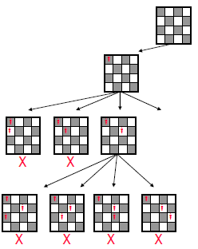
b 加约束的枚举算法
●
 | ●
 |  | ●
 |  |  | ●
●
●
●
 | ●
●
 |  | ●
●
 |  |  | ●
……
……
……
●
 |  | ●
●
●
 |  | ●
 | ●
●
 |  | ●
 |  | ●
●
 |  | ●
 |  |  | ●
●
 |  |  | ●
●
●
 |  |  | ●
 | ●
●
 |  |  | ●
 |  | ●
●
 |  |  | ●
 |  |  | ●
 | ●
 |  |  | ●
●
●
 |  |  | ●
 | ●
●
●
 |  |  | ●
 | ●
 | ●
●
 |  |  | ●
 | ●
 |  | ●
●
 |  |  | ●
 | ●
 |  |  | ●
 | ●
 |  |  | ●
●
 |  | ●

Slide 43
check2 (int a[ ],int n)
{//多次被调用，只是一重循环
int i;
for(i=1;i<=n-1;i++)
if (abs(a[i]-a[n])=abs(i-n))
or (a[i]=a[n])
return(0);
return(1);
}
b加约束的枚举算法
queen1( )
{int a[9];
for (a[1]=1;a[1]<=8;a[1]++)
for (a[2]=1;a[2]<=8;a[2]++)
{if ( check(a,2)=0 ) continue;
for (a[3]=1;a[3]<=8;a[3]++)
……
{if (check(a,7)=0) continue;
for(a[8]=1;a[8]<=8;a[8]++)
{if (check(a,8)=0)continue;
else for(i=1;i<=8;i++)
print(a[i]); }
} } } } } } }
此算法可读性很好，体现了“回溯”。但它只能解决八皇后问题，而不能解决任意的n皇后问题。

Slide 44
c 递归回溯算法
int a[100], n;
main(){
input(n);
backtrack(1);
}
backtrack(int k){
if (k>n) 找到一个解输出结果;
else
for (int i = 1;i <=n; i++)
{
a[k] = i;
if (check2(a,k) = 1) backtrack(k+1);
}
}

Slide 45
算法框架-递归算法框架
int a[n];
try(int i)
{ if (i>n) 输出结果;
else
for(j=下界 ; j<=上界; j++) //枚举i所有可能的路径
{ if ( check(j)=1) //满足限界函数和约束条件
{ a[i]=j;
…… //其它操作
try(i+ 1);}
回溯前的清理工作(如:a[i]置空值)；
}
}

Slide 46
d 非递归回溯算法
backdate (int n)
{ int k;
a[1]=0; k=1;
while( k>0 ){
a[k]=a[k]+1;
while ((a[k]<=n) and (check(a,k)=0)) //搜索第k个皇后位置
a[k]=a[k]+1;
if（ a[k]<=n）
if (k=n) output(n); //找到一组解
else {k=k+1; //继续为第k+1个皇后找到位置
a[k]=0;} //注意下一个皇后一定要从头开始搜索
else k=k-1; //回溯
}
}

Slide 47
算法框架-非递归回溯框架
int a[n],i;
初始化数组a[ ]；
i=1;
While (i>0(有路可走)) and (未达到目标) //还未回溯到头
{ if (i=n) 搜索到一个解，输出; //搜索到叶结点
else //正在处理第i个元素
{a[i]第一个可能的值；
while (a[i]不满足约束条件且在搜索空间内)
a[i]下一个可能的值；
if (a[i]在搜索空间内)
{标识占用的资源; i=i+1;} //扩展下一个结点
else {清理所占的状态空间；i=i-1;} //回溯
}
}

Slide 48
算法说明
八皇后问题中的核心代码：
  遍历过程函数；
  check函数。
解决此类问题的核心内容：
  解空间树的搜索算法；
  估值/判断函数：判断哪些状态适合继续扩展，或者作为答案状态。
策略：能进则进，不能进则换，不能换则退。

Slide 49
再说递归-函数调用
main(){
codeB;
codeE;
codeC;
codeA;
}
main(){
f1();
codeA;
f2(x);//传入x=9
}
f1(){
codeB;
f3();
codeC;
}
f2(a){
if(a==8) codeD;
}
f3(){
codeE;
}
codeB;
f3();
codeC;
codeE;
调用、返回
  谁调用，返回谁；
  返回后，执行下一句代码；
参数传递
  传值、传址；

Slide 50
再说递归- n皇后问题
递归两要素
递归关系
递归边界(终止条件)
backtrack(int k)
{
if (k <= n)
{
for (int i = 1;i <=n; i++)
{
a[k] = i;
if (check(k)) backtrack(k+1);
if (!check(k)&& a[k]==8) a[k] = 0;
}
}
}

Slide 51
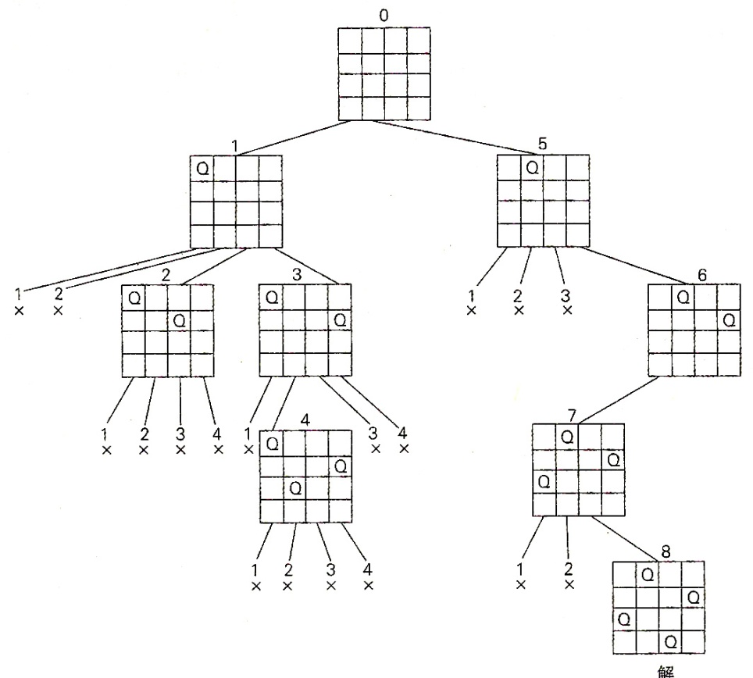
搜索代价
对于4Queen，若每个分支都是“一分为四”，则：
  0个皇后的状态：1个，即4⁰；
  1个皇后的状态：4个，即4¹；
  2个皇后的状态：16个，即4²；
  3个皇后的状态：64个，即4³；
  4个皇后的状态：256个，即4⁴；
  共341个状态。
使用回溯策略，实际扫描过的状态如图：共16个，仅占5%

Slide 52
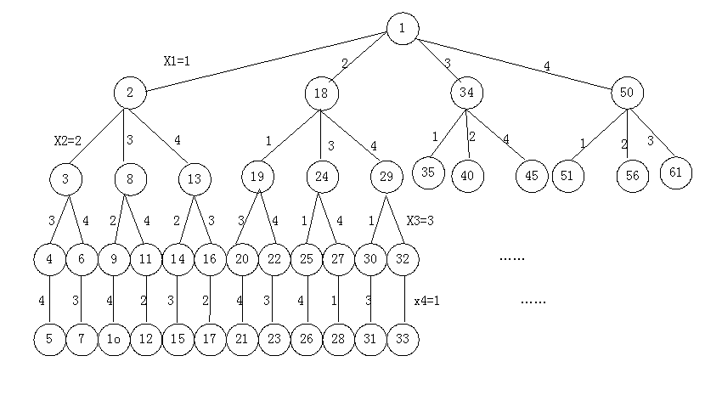
搜索代价-排列树
●
对于4Queen，其实可以不让每个分支都“一分为四”；
  如图，当第1行皇后处于第1列时，第2行的皇后选择范围可以缩小为(2~4)，而非(1~4)；
  同样的，当第2行的皇后选择第2列时，第3行的皇后选择范围可以缩小为(3~4)。
如果据此原则，状态空间中：
  0个皇后的状态：1个，即P₄⁰；
  1个皇后的状态：4个，即P₄¹；
  2个皇后的状态：12个，即P₄²；
  3个皇后的状态：24个，即P₄³；
  4个皇后的状态：24个，即P₄⁴；
  共65个状态。

Slide 53
搜索代价
“剪枝”——通过对状态“估值”(包括检查是否符合约束条件)，判断状态是否需要继续扩展；
估值&检查机制
  好的机制能显著地减少所生成的结点数；
  但往往计算量大；
  折衷问题：“剪枝”节约的 vs.估值检查机制消耗的。
回溯算法的效率很大程度上依赖于以下因素：
  产生一个x[k]的时间；
  过程中经过检查的x[k]的个数；
  计算估值(约束)函数的时间代价。

Slide 54
搜索代价-空间代价
如果要把整个树存储下来的话，那空间代价是惊人的；
在回溯算法中，并不需要真正创建一个空间树；
树的深度优先搜索策略的空间代价一般为最长路径的长度。

Slide 55
八皇后问题-排列树搜索法
算法思路
利用之前“枚举”所有1-n的排列，从中选出满足约束条件的解来。这时约束条件只有不在同一对角线，而不需要不同列的约束了。共有2n-1=7个主对角线，对应地也有7个负对角线。

Slide 56



再看0-1背包问题
给定n种物品和一背包。物品i的重量是wi，其价值为vi，背包的容量为C。问应如何选择装入背包的物品，使得装入背包中物品的总价值最大?
0-1背包问题也是一个子集选取问题。
解空间：子集树

Slide 57

再看0-1背包问题
W=[16,15,15], P=[45,25,25],M=30.
A
约束条件？
1
0
B
C
1
0
0
1
D
F
G
E
1
0
如何扩展？
1
0
1
0
1
0
H
I
J
K
L
M
N
O
仅当Cw＋w[i] ≤C时进入左子树，递归搜索左子树；可行结点的右子树总是
可行的。是否可以剪枝？剪去不含最优解的子树？

Slide 58
再看0-1背包问题
A
如何剪枝？右子树的上界函数？
1
0
B
C
设r是当前尚未考虑的剩余物品价值总和；C_{v}是当前价值；bestv是当前最优价值。
1
0
0
1
D
F
G
E
1
0
1
0
1
0
1
0
H
I
J
K
M
结论：
当r＋C_{v}≤bestv时，可剪去右子树。
剩余物品是否都能装入？右子树中解的上界如何计算？
方法：将剩余物品依其单位重量价值递减排序，然后依次装入，直至装不下时，再装入该物品的一部分，从而装满背包，由此得到的价值是右子树中解的一个上界。
L
N
O

Slide 59
子集和问题
给定一个包含n个不同正整数的集合W和一个正整数M，找出W的所有满足以下条件的子集S：元素和等于M。

Slide 60
子集和问题
例如，W=(w₁, w₂, w₃, w₄)=(11, 13, 24, 7), M=31
满足条件的子集：(11, 13, 7), (24, 7)
向量表示：(1, 2, 4), (3, 4)
解向量的k元组变长表示： (x₁,x₂, …, x_{k})，要求 x_{i} ≤ x_{i+1}
解向量的n元组定长表示： (x₁, x₂, …, x_{n})，x_{i}∈{0,1}

Slide 61
子集和问题
解空间:
高度为n的二叉树
一个结点高度为k的节点对应了一个k元的元组
(x₁，x₂，…， x _{k})。
X(1)=1
X(1)=0
X(2)=1
X(2)=1
X(2)=0
X(2)=0
………..
………

Slide 62
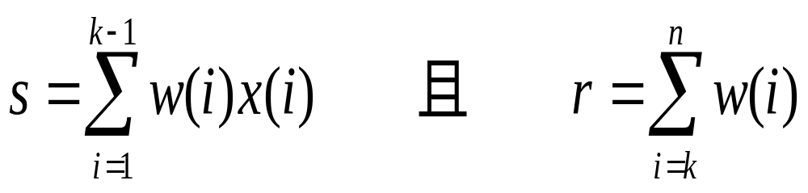
设s<M，s+r≥M和s+W(K) ≤M。
如果在这个假设下测试问题的解，那么(x₁，x₂，…， x _{k-1}，1)很可能是问题的解，所以进入测试的第一件事就应该是检测(x₁，x₂，…， x_{k-1}，1)是否为问题的解，如果是，则输出并回溯；
如果不是，则测试以(x₁，x₂，…， x _{k-1}，1)为根的左子树
以及以(x₁，x₂，…， x _{k-1}，0)为根的右子树。

Slide 63
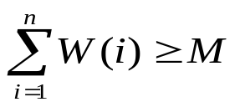
子集和问题的递归回溯算法
procedure SUMOFSUB(s，k，r)
W(j)按非降次序排列。W(1)≤M 且
X(k)←1
if s+W(k)＝M then //子集找到//
print //此处由于W(j)>0，1≤j≤n，因此不存在递归调用//
else
if s+W(k)+W(k+1)≤M then //Bk＝true//
call SUMOFSUB(s+W(k)，k+1，r－W(k))
endif
endif
//生成右儿子和计算Bk的值//
if s+r－W(k)≥M and s＋W(k+1)≤M //Bk＝true//
then
X(k)←0
call SUMOFSUB(s，k+1，r－W(k))
endif
end SUMOFSUB

Slide 64
例n＝6，M＝30和W(1：6)＝(5，10，12，13，15，18)。S=0,r=73 ,k=1
0,1,73
X(1)=1
X(1)=0
5,2,68
0,2,68
X(2)=1
15,3,58
5, 3,58
10,3,58
0,3,58
X(3)=0
15,4,46
17,4,46
10,4,46
12,4,46
0,4,46
X(4)=0
15,5,33
17, 5,33
10,5,33
12,5,33
…….
X(5)=1
(1,0,1,1)
12,6,18
(1,1,0,0,1)
(0,0,1,0,0,1)

Slide 65
回溯法小结
1.回溯法要求问题P的状态能表达为n元组(x1，…，xn)，要求xi∈Si，i=1,2,…n， Si是有穷集，对于给定关于n元组中的分量的一个约束集D，满足D 的全部约束条件的所有n元组为问题P的解。
2.从k=1开始构造k元组，如果k元组满足隐约束， 则 k=k+1，即向下扩展搜索；如果试探了X(k)的所有选择X(k-1)的值，则向上回溯。这种扩展回溯的搜索方法可以表示为状态空间树上的带约束条件的深度优先的搜索。

